Slide 1
大数据背景下的 文献检索
吉林大学
移动数字图书馆

Slide 10
目录
大数据时代
移动图书馆的必要性和意义
大数据时代对高校图书馆文献检索的影响
高校移动图书馆实例
读者体验 社会反响

Slide 11
一.大数据时代

Slide 12
1.1认识大数据
20 世纪 80 年代初，美国就有人提出了“大数据”的概念，
“大数据”不是对数据量大小的简单定量描述，而是指在数量庞大、种类繁多的多样性数据中快速获取有价值的信息。
大数据是结构化数据、半结构化数据与非结构化数据的总和，大数据的“数据”不是数据存储，而是数据获取与数据应用。
大数据具有“4V＋1C”的显着特点，“4V”即 Volume（容量大）、Variety（种类多）、Velocity（快速化）、Value（价值高），“1C”就是Complexity

Slide 13
1.2大数据的来源及应用领域
大数据来源主要有传感网络接收数据、社交网络收集数据、移动互联网形成数据
当前大数据技术主要涵盖的领域有可视化分析、大规模并行处理（MPP）数据库、数据挖掘算法、分布式文件系统、分布式数据库、云计算平台、互联网和可扩展的存储系统。
大数据技术的价值在于应用，目前在商业智能、社会公共服务、各类市场营销等领域大数据技术都有着广泛深入的应用。

Slide 14
1.3大数据时代的图书馆
一，电子图书、期刊、视频、多媒体资料等数字资源呈几何级数增长
二，移动终端智能手机、平板电脑等的普及，随之应用的移动图书馆、移动阅读使数据量迅猛增长3
三，云计算、RFID、语义网、社交网络等新技术的发展提供了广泛的数据来源
因此，图书馆资源总量的不断增长，半结构化、非结构化数据的大量涌现，图书馆的大数据时代已经到来。

Slide 15
二.移动图书馆的 必要性和意义

Slide 16
2.1.移动图书馆存在的合理性
党与国家要求：2010年10月27日新华社受权发布的，《中共中央关于制定国民经济和社会发展第十二个五年规划的建议》中明确终身学习、全民阅读、开放式学习、随时随地学习等各种教育学习新模式。
图书馆界需求：通过近十年的资源建设，图书馆已拥有大量资源，领导关心花钱购买的资源使用率，图书馆如何创新服务模式，服务好读者。泛信息时代下 ，图书馆服务品质评价体系要求 。通
读者需求：打破各种非人为束缚，随时、随地找到所需资源、直接获取全文。破解数字鸿沟，平等共享知识。
移动图书馆时代已来临：1、大学生手机、MP4、平板电脑、PSP、电子阅读器人均拥有量1.31部。最便宜的品牌电子墨水阅读器599元、 2、16岁-45岁成年人通移动终端接触过全文（手机报、电子期刊、电子图书等）81.7%。
---------以上数据来源：中共中央、教育部、CCID、央视索福瑞、AC尼尔森

Slide 17
移动阅读迅速增长—需求无处不在
kindle手持阅读器销售2010年国内销售600万台、电子墨水手持阅读器销售4000万台，2010iPAD火爆上市，80天销量突破300万台，全年1200万台。800左右的智能手机、599元品牌电子墨水手持阅读器还在降价。。。。。
2010年5月中国移动的阅读基地进入商用，8000万产值，中国电信和中国联通的移动阅读也迅速跟进
北大于2010年引入移动图书馆，2011年正式上线。读者反馈很好
手机分辨率迅速提高，480*320 ，800*480，854*480，960*640
移动阅读在校园、公交车、地铁、机场、工厂、田间地头广泛使用
------数据来源中国海关CCID\工信部\国研院

Slide 18
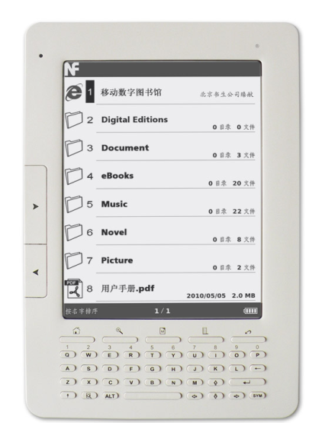
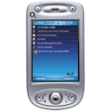
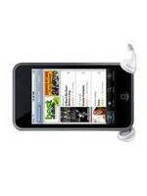
2.2图书馆引进移动阅读的必要性
移动数字阅读作为数字阅读的深化阅读形式的应用，克服了需要电脑、网络以及固定位置才能进行数字阅读的限制，极大的满足了人们数字阅读时的随意性，不受设备、场地的限制。提高资源使用率，扩大服务范围。
数字图书馆将因为引入先进的移动数字阅读应用而获得更加广泛的读者群。

Slide 19
2.3 真正意义上的数字图书馆
国内移动图书馆建设现状与评价标准
是否进行所有资源的全文阅读：目前国内有部分商家只能看少量或部分资源
是否支持所有用户：目前国内有部分商家支持部分平板电脑、软硬件也不兼容。
是否操作简单实用：目前国内部分商家移动端须下载阅读器等各种软件
功能是否强大：目前国内部分仅提供借还提醒和续接等，且功能单一、手机短信等进行参考咨询服务、WAP移动门户网站，无法全部获取全文

Slide 20
三.大数据时代对高校图书馆文献检索的影响

Slide 21
3.1高校图书馆开设文献检索课的重要性
1984 年 2 月 22 日，教育部发出文件，提出在各高等学校开设《文献检索与利用》课的意见以来，经过近 30 年的发展，文献检索课已成为一门具有一定理论深度和知识广度的课程，在高校为提高学生的信息能力、自学能力、科研能力和综合素质发挥着重要作用。
第一，激发学生的情报意识，培养学生的信息能力和信息素养。随着互联网、信息技术的发展及大数据时代的到来，不仅图书馆的馆藏及电子信息资源总量不断增加，而且网络上的资源总量也在迅猛增长，面对海量的信息资源，学生普遍缺乏对信息价值的正确认识及相应的信息检索与处理能力，通过本课程的开设，可提高大学生的检索技能和电子资源的利用率，更重要的是培养学生的情报意识、信息意识。
第二，为学生的学习与科研服务。当前很多大学生缺乏相应的科研能力，有的甚至不能独立完成简单的学科论文，面对科研课题不知如何下手，通过本课程的学习可以提高学生的科研能力，独立解决问题能力，从而促进专业课的学习。第三，提高学生的自学能力及创新能力。知识经济时代，科学技术突飞猛进，社会信息化进程加快，只有坚持终身学习、不断创新，才能跟上时代的发展，通过本课程的学习，学生可以将学到的信息技能用到未来的工作和生活中。

Slide 22
3.2大数据时代对高校图书馆文献检索的影响
文献检索课具有很强的时代性、实践性，随着大数据时代的到来，改变了传统的 IT 架构，也将对高校图书馆文献检索课带来一系列的影响。
第一，开放平台进行学术交流是时代的进步，但也引起了诸如抄袭、不规范引用、学术不端行为等一系列问题
第二，目前主要以介绍数据库、搜索引擎的使用知识与检索技术，缺少大数据技术方面教学的文献检索课将不能满足学生学习和科研的需要
第三，种种条件严重制约了该课程的全面开展

Slide 23
四.高校移动图书馆实例

Slide 24
4.1为何构建移动图书馆很难
① 数据库系统复杂各异
② 数据格式不一
③ 移动终端的系统和浏览器多样
④ 移动终端的显示规格各异
⑤ 移动运营商多制式与多计费访问方式
互相制式不一
不同访问方式计费和认证不同（如 移动梦网、移动互联网、移动WAP)

Slide 25
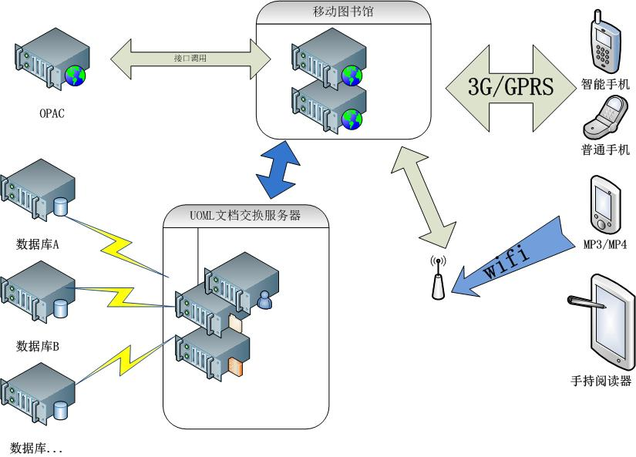
构建移动图书馆解决方案

Slide 26
4.2数字图书馆文献检索及实例
吉林大学2015图书馆借阅调查

Slide 27
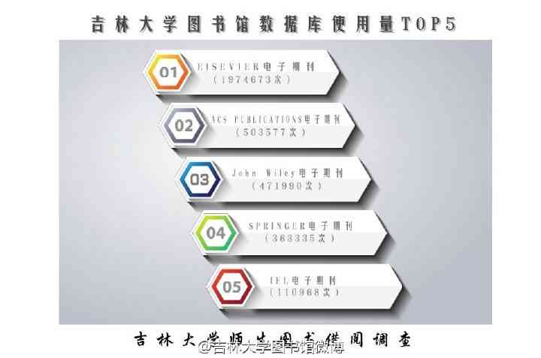

Slide 28
由上述数据可知，数据库使用用量总数远大于借阅总数，文献检索已是大势所趋。
文献检索时效性
任何地点
任何读者
任何时间
任何图书馆的信息资源
技术局限一并解决，实现像用电用水一样对读者进行服务

Slide 29
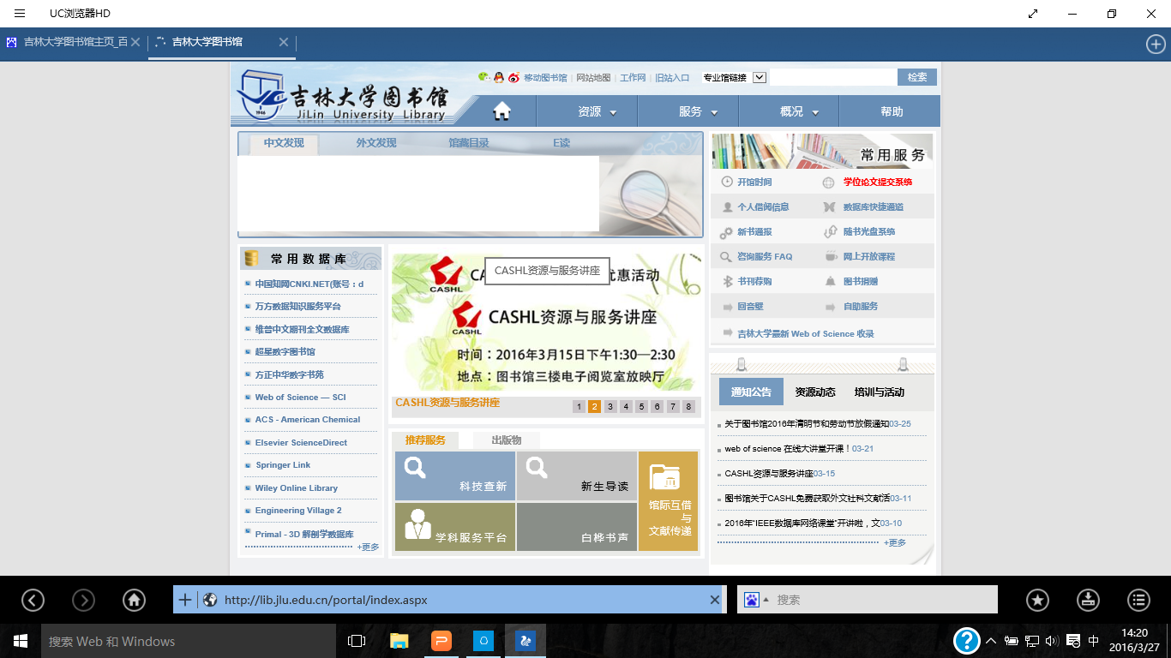
常用数据库
常用服务

Slide 31
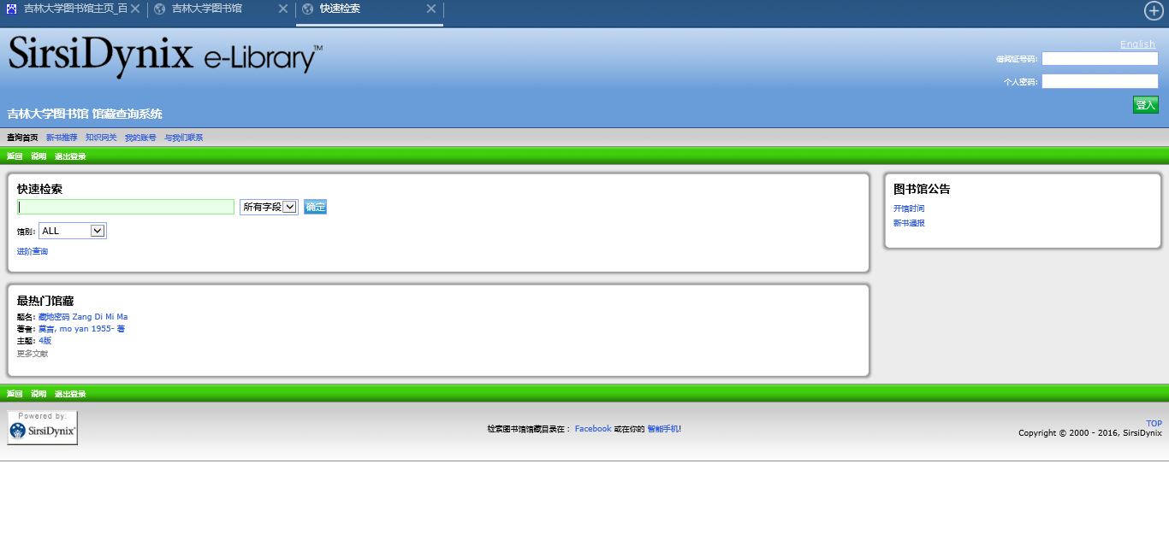

Slide 33
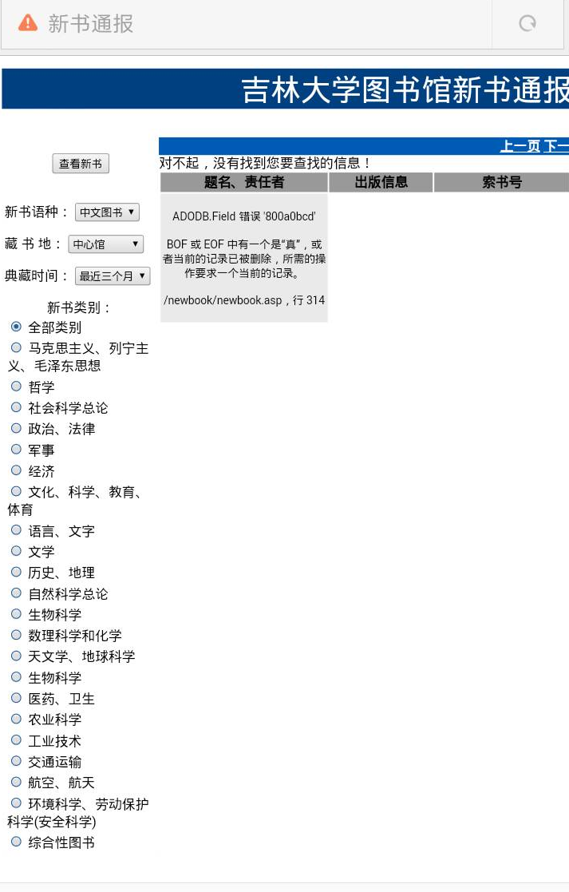

Slide 34
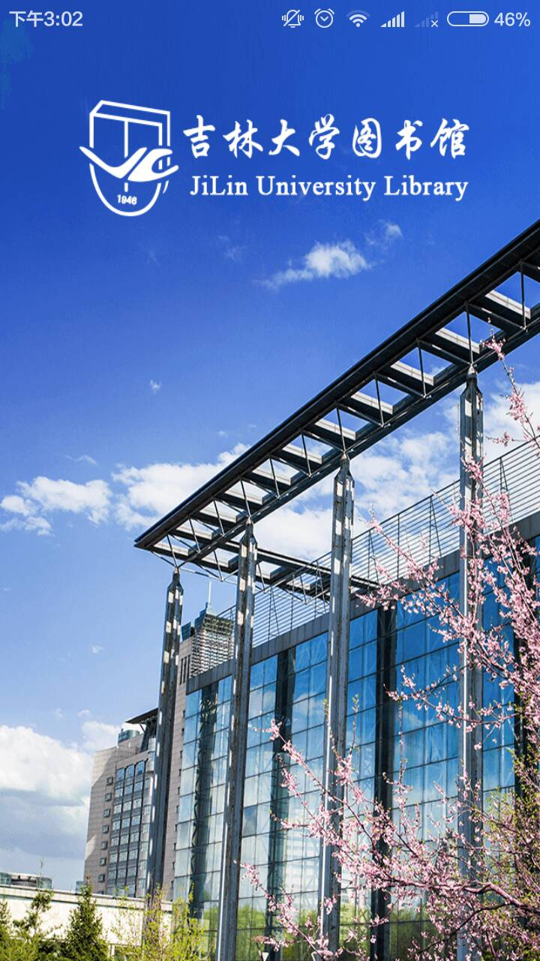
吉林大学的移动图书馆

Slide 35
可以通过各种可随身移动设备，手机、MP4、手持阅读器、平板电脑访问
可访问资源品种涵盖各类图书馆数据库资源
在移动的过程中可以随时检索、查询所需信息资源，同时可以查看正文

Slide 36
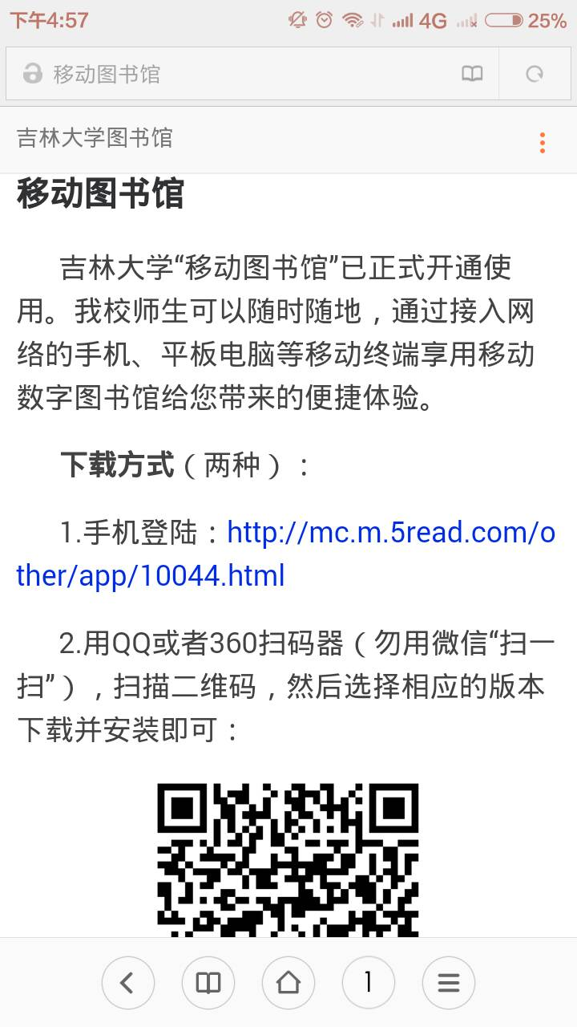
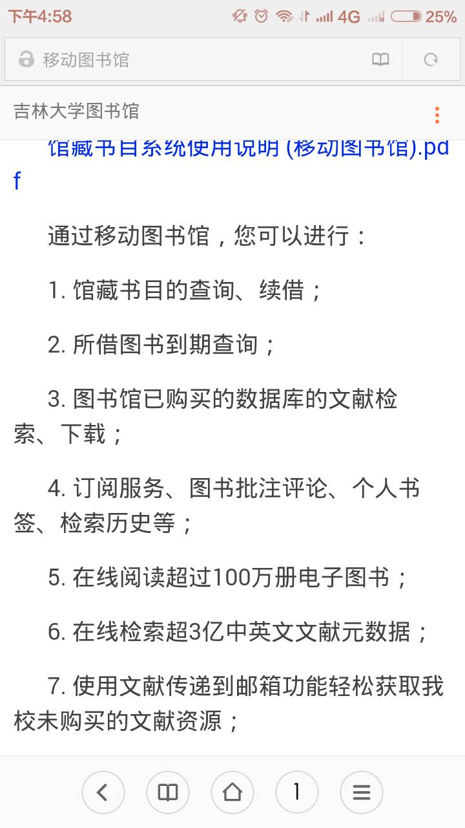

Slide 37
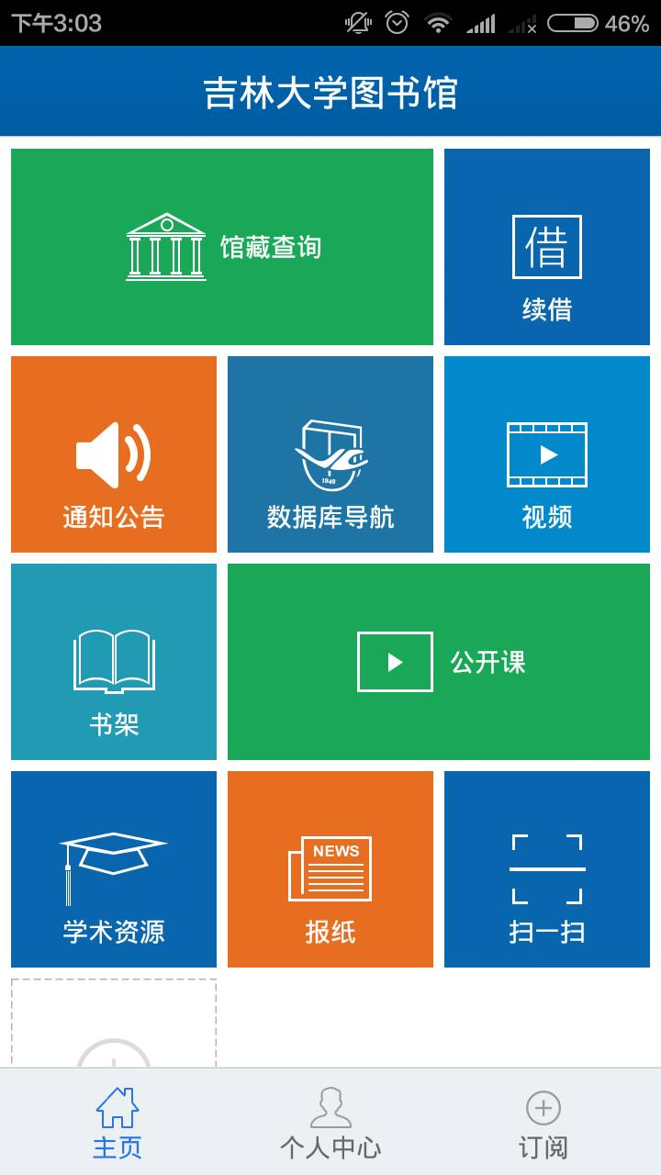
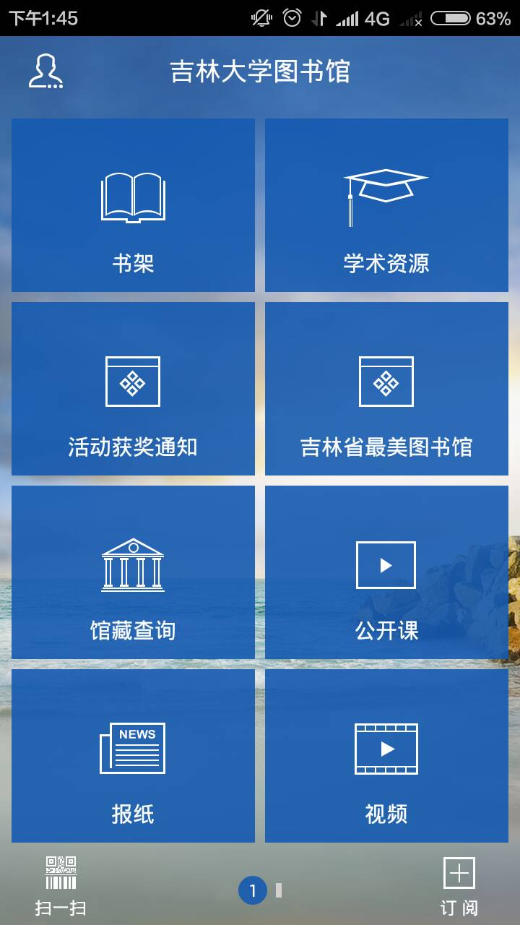
吉林大学图书馆
超星泛雅移动图书馆

Slide 38
吉大移动图书馆服务内容
信息发布与参考咨询
新闻；借阅规则；馆员介绍；到访路线；展览和讲座信息；更加便捷的咨询服务
移动OPAC
传统OPAC服务的平台延伸, 短信/WAP
移动数字图书馆
随时随地检索查看图书馆的各类数字资源

Slide 39
移动OPCA----------传统OPCA的延伸平台
某一书目的所有馆藏单册记录
预约借书操作
读者个人基本信息
读者个人当前借阅信息
到期提醒、续借操作
如果已经建设了移动OPAC的，可以直接对接，没有的定制开发

Slide 40
个性化设置
每一个用户的订阅
每一个用户的续借设置
每一个用户的收藏
每一个用户的评价
每一个用户的学历历程

Slide 41
移动图书馆外部需求
图书馆需要至少一台服务器，具有公网可访问IP
图书馆需要有子域名解析到书生检索服务器
系统已经内置短信发送功能
读者除自己负担上网流量费用外，没有其它费用

Slide 42
五.读者体验

Slide 43
使用流程
注册账号
馆藏图书检索
电子资源检索
个人中心

Slide 44
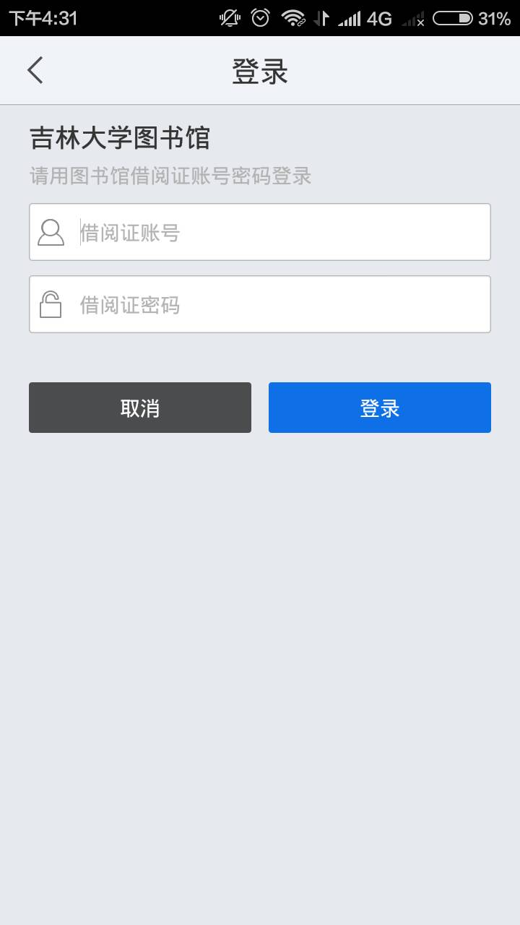

Slide 45
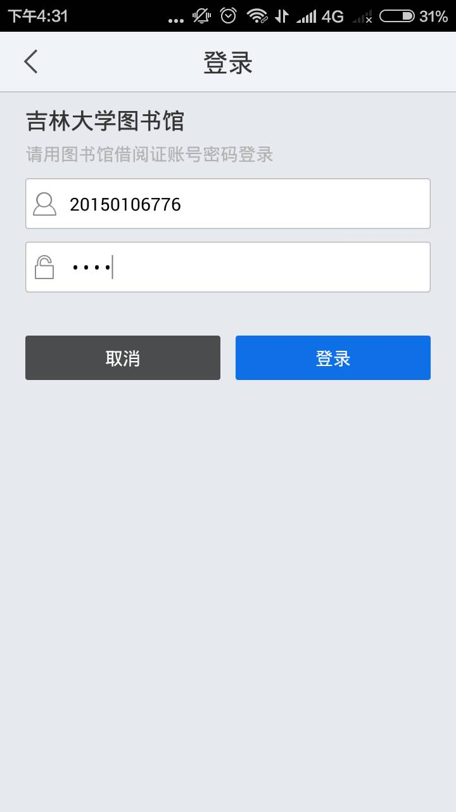

Slide 46
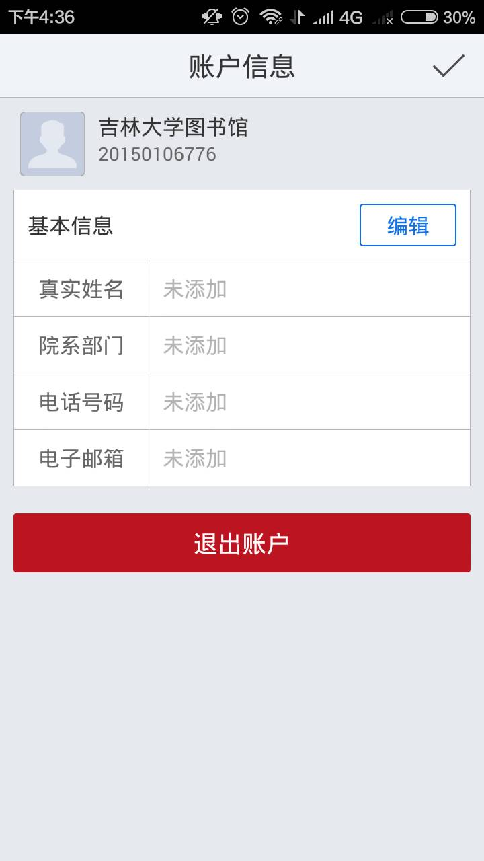

Slide 47
移动图书馆
馆藏图书检索

Slide 48
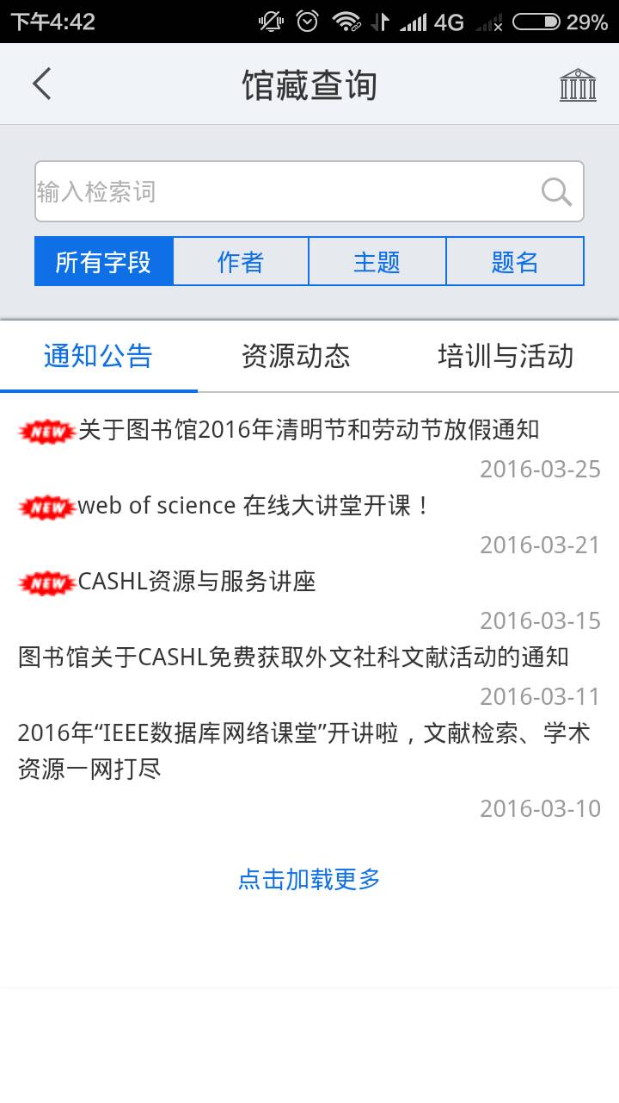

Slide 49
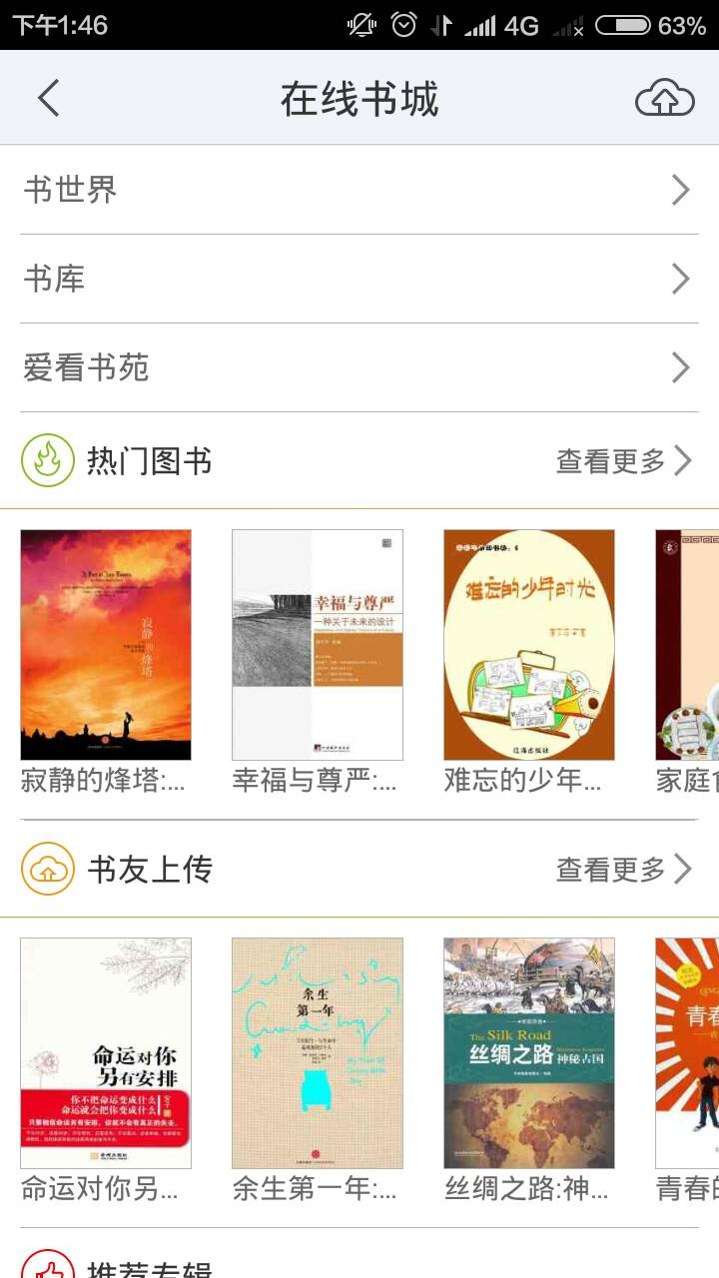

Slide 50
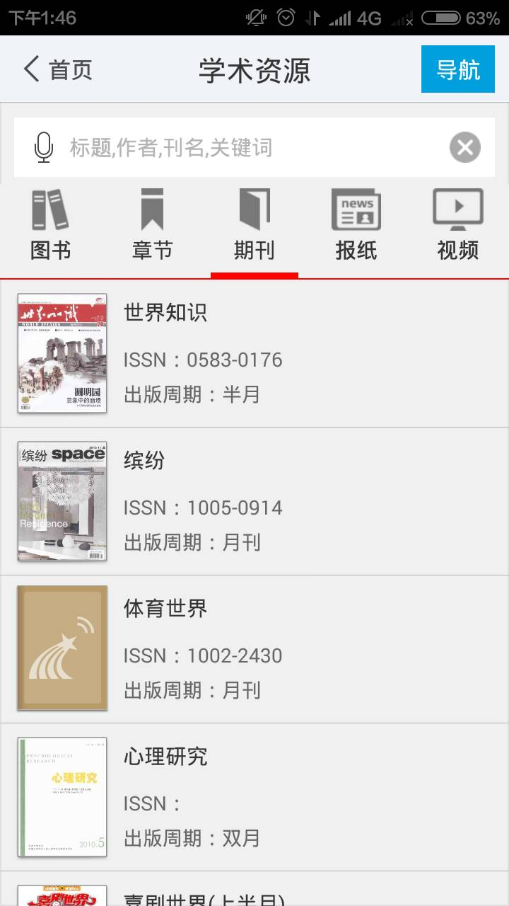

Slide 51
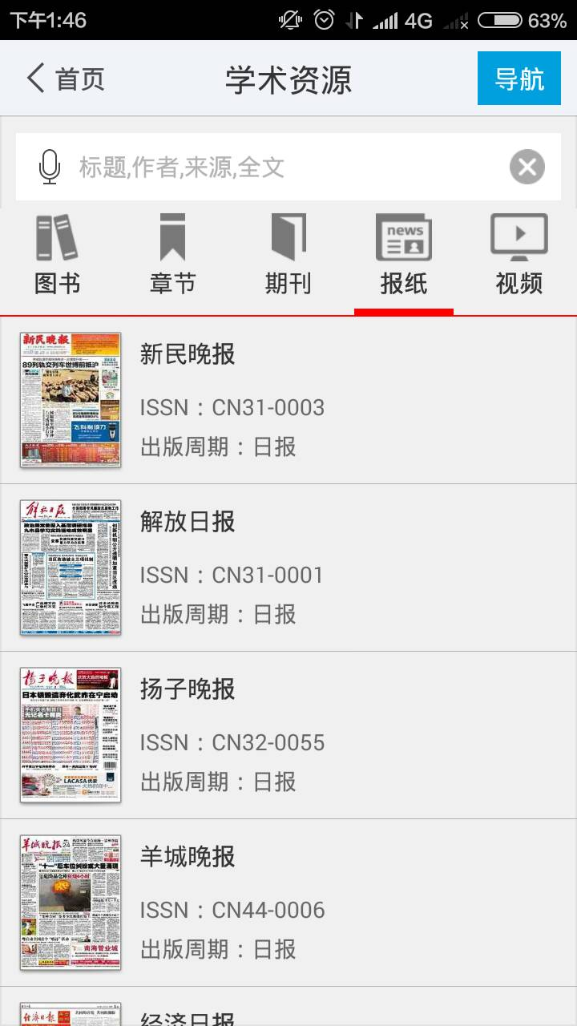

Slide 52
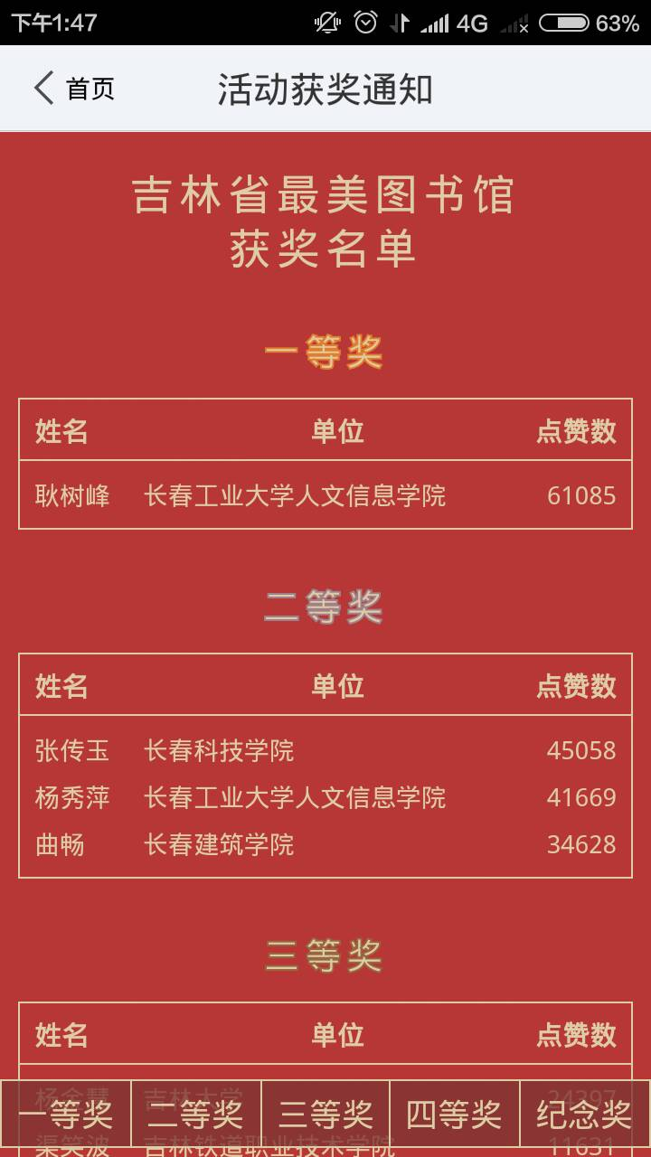

Slide 53
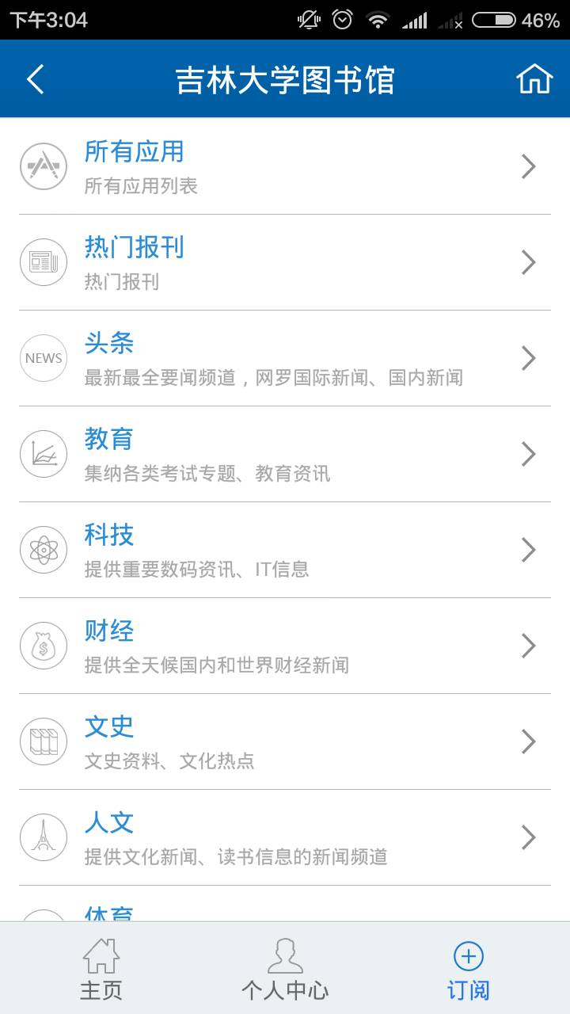

Slide 54
个人中心

Slide 56
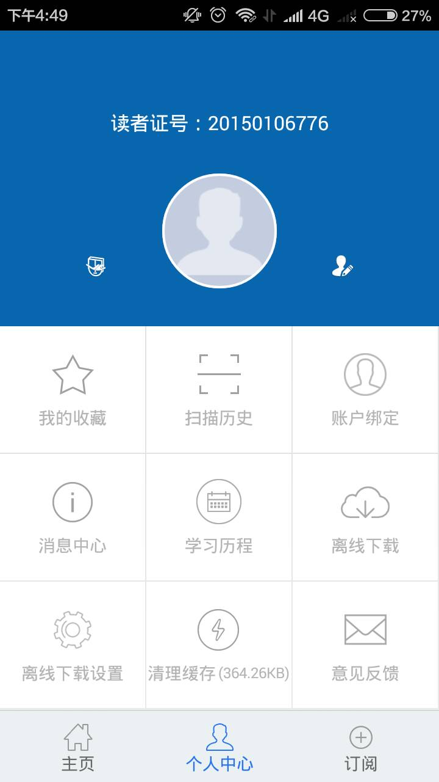

Slide 57
结语
大数据时代背景下，高校图书馆文献检索课需要不断探索，本文仅是对大数据时代下高校图书馆文献检索课进行了一些简单思考，相信随着社会的发展及图书馆服务的提升，有关大数据时代下文献检索课的研究将更加深入，使这门具有时代性、实践性、针对性的方法课能与时俱进，满足大数据时代的战略需求，为国家培养一批高素质的信息人才。

Slide 58
无限知识
无限阅读
thank you

